Slide 1
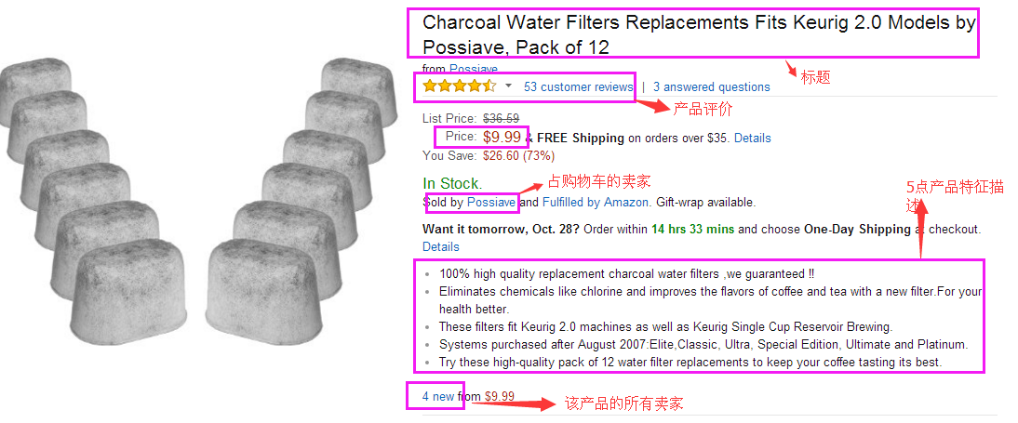
Amazon 产品内容页展示

Slide 2
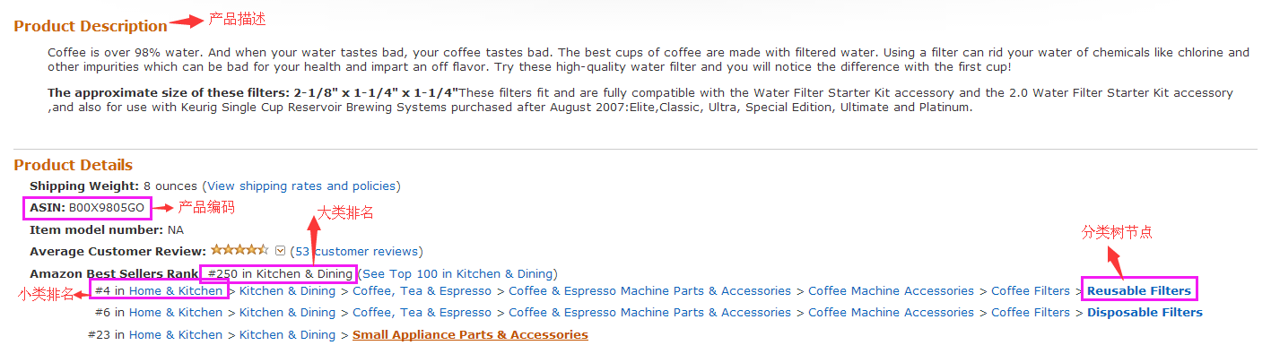

Slide 3
Amazon 产品内容页
产品内容页面会体现一个listing的所有信息，一条listing 由 标题 ，关键词， 图片 ，价格， 5点特征描述，描述 构成，但是产品内容页面需要观察的还有评价 分类树节点 排名，这些都是决定一个listing销量的因素。
标题：使用通顺简明的语句，需包含该产品的主要关键词 （1-2个为好），特性（颜色，大小，数量，部分产品需要说明适合机型），品牌，还有比较重要一点的就是要检查单词的拼写 是否正确
关键词， 是决定产品曝光量，订单转换率的重要因素，主要迎合该产品的特征和客户的搜索习惯。因此search term 里的关键词需要通过筛选确定下来
5点产品特征描述会让客户大致了解该产品的价值，以及是否适合使用，从而产生购买欲，当然同时出现在产品页面的价格和图片也是不可或缺的重要因素
产品描述，可以使用一些比较特殊的语句开篇吸引客户的眼球，引导客户有往下看的欲望，描述里边可以再次强调产品的特性，或者包含产品的使用方式，使用范围，使用效果等

Slide 4
Amazon 产品内容页
价格，通常我们的listing有两种发货方式，即 FBA发货和本地发货，我们公司的所有产品主要做的都是FBA 发货.
什么是FBA 什么是本地发货？
怎么看该产品的跟卖链接？
怎么参考竞争对手价格？
本地价格计算方式 以及FBA 价格计算方式
怎样确定分类树节点

Slide 5

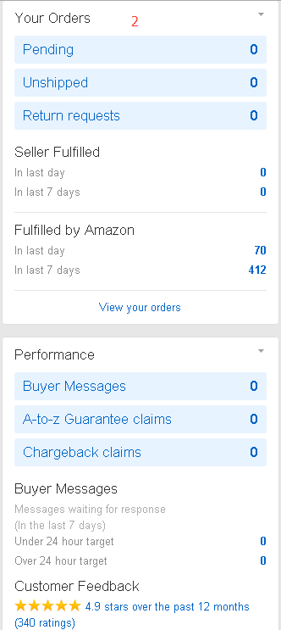

Amazon后台认识
一般来说我们日常用到的amazon
后台操作分为3大部分，如图所示：
1，第一部分主要用于处理店铺的所有事宜（除邮件）
2，第二部分用来处理店铺邮件和中差评
3，第三部分主要是针对case

Slide 6
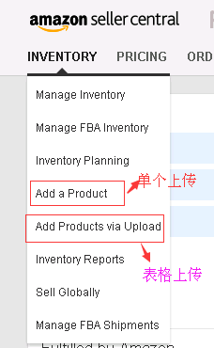
Amazon后台操作
1，上传产品。上传产品主要有两种方式，一种是表格批量上传，一种是后台单个上传，

Slide 7
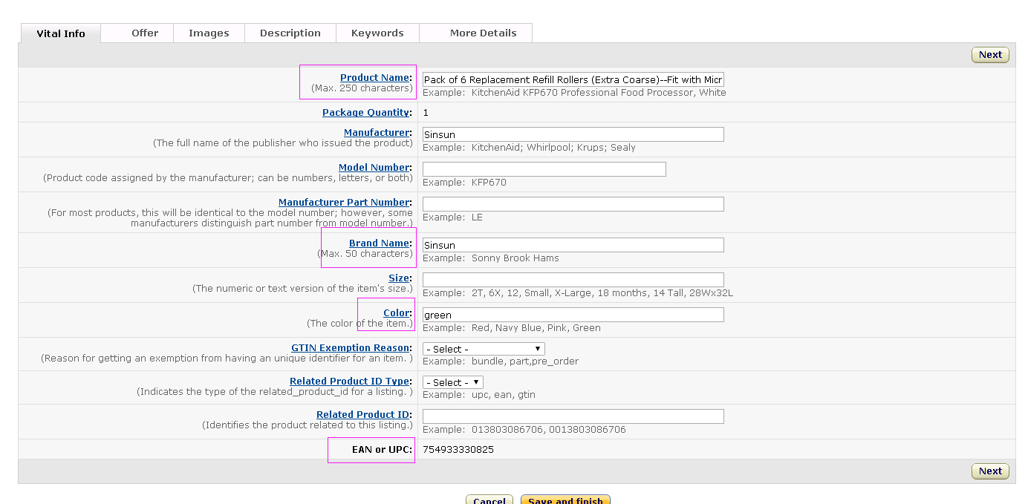
后台上传产品-标题

Slide 8
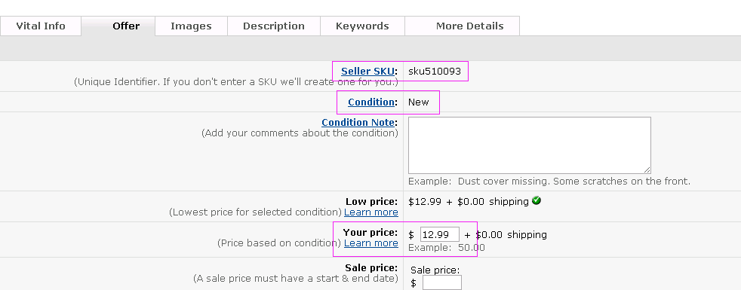
后台上传产品-价格

Slide 9
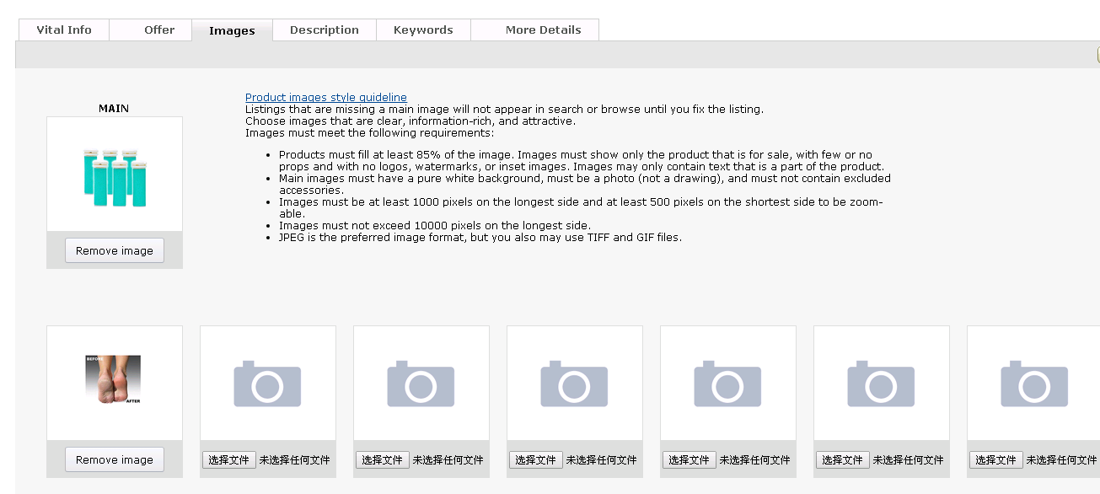
后台上传产品-图片
图片为像素2600*2600的白底图片，产品要占画布的80%以上，一般情况下第一张为主图，要求清晰 ，占画布的80% 以上，用以突出主体，其他图片按照产品的展示细节分别添加

Slide 10
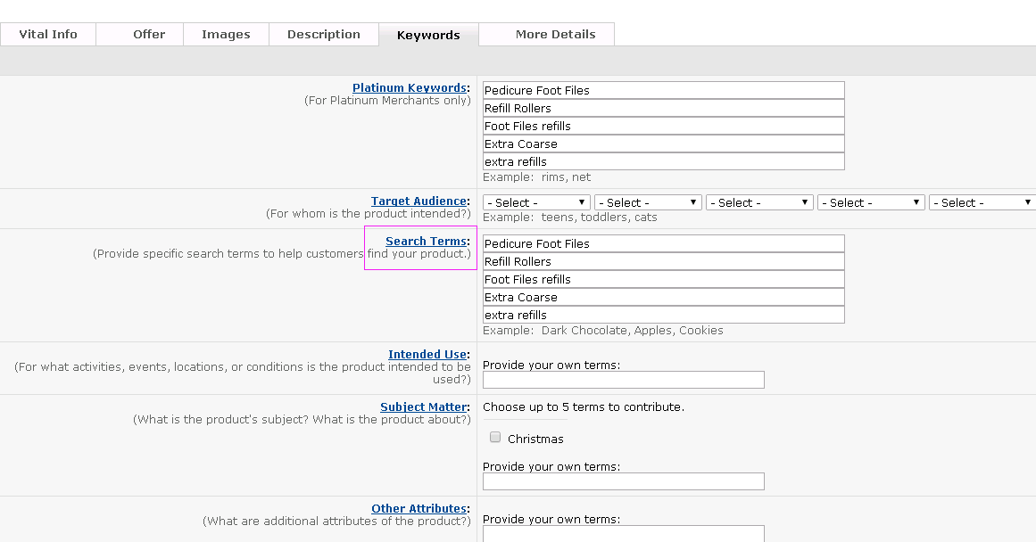
后台上传产品-关键词

Slide 11
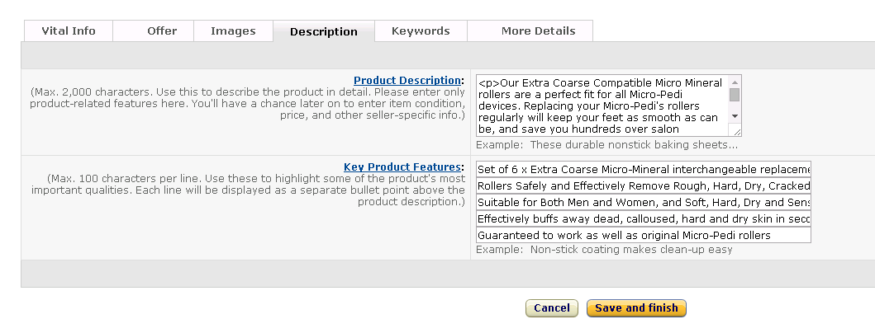
后台上传产品-描述

Slide 12
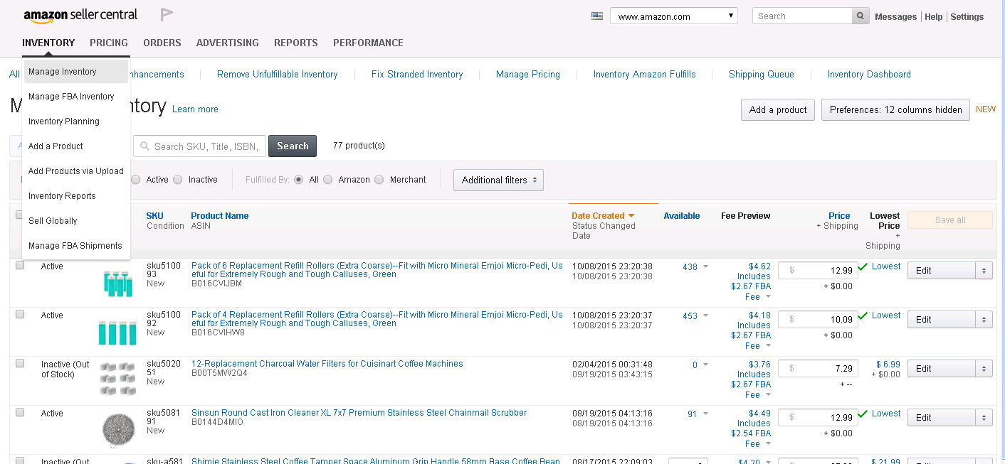
Amazon店铺所有产品管理
在这个项目下，我们可以点击产品右边的edit 对产品的图片，价格，关键词进行编辑修改，一般情况下 ，标题在上架之初就要确定好，后期修改的话，需要开case给亚马逊帮忙修改，产品会有 active ，inactive ， quality alert, supressed等显示信息，出现quality alert, supressed 时需要点击进去修改或者完善该产品listing. 如果出现 blocked 则需要通知告知组长

Slide 13
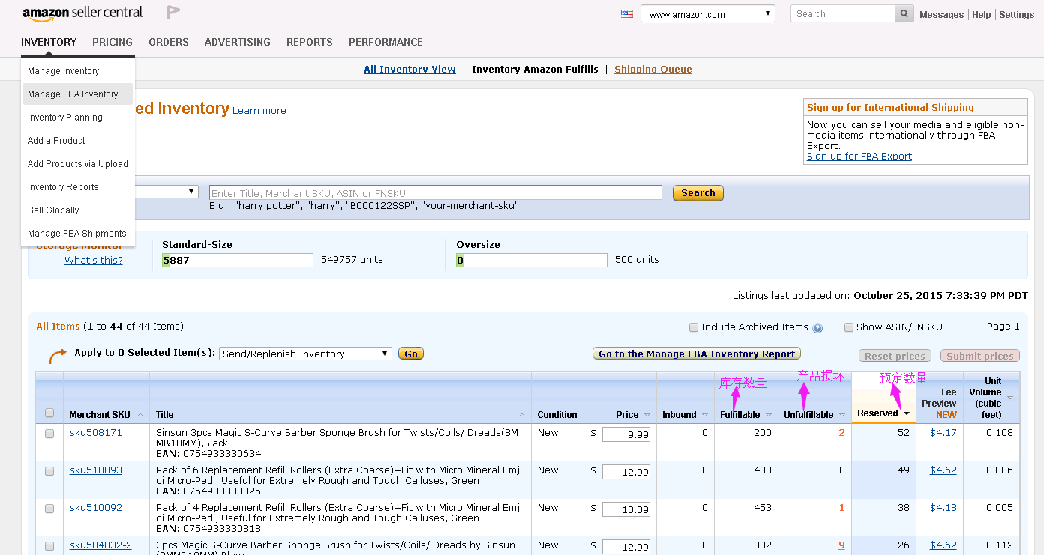
Amazon库存管理（FBA）
此为我们发过去亚马逊仓库产品的管理界面，一般在这里我们可以修改价格（不具备编辑权限），也可以重新做发货计划，勾选需要发货或者补货 的产品，点击 send/replenish inventory 按钮，就可以 进入 发货计划的页面。一般情况下一直continue 就行了，如果遇到特别提示，具体情况具体分析

Slide 14
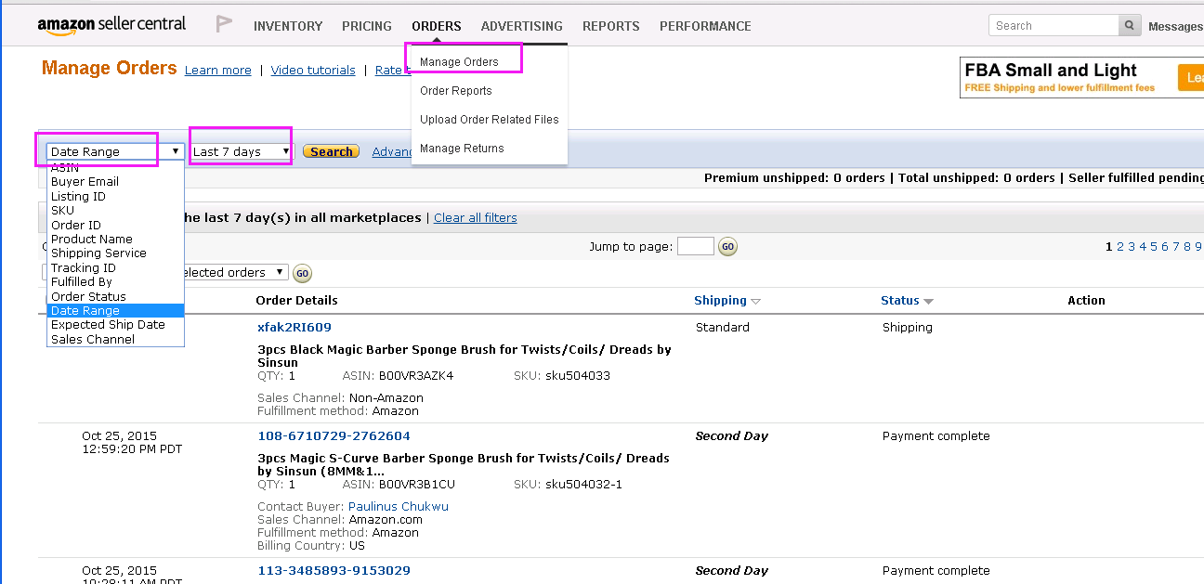
后台订单管理
在这里可以用多种方式查找客户订单，一般在处理产品中差评，以及客户往来邮件中需要用到，具体情况具体分析

Slide 15
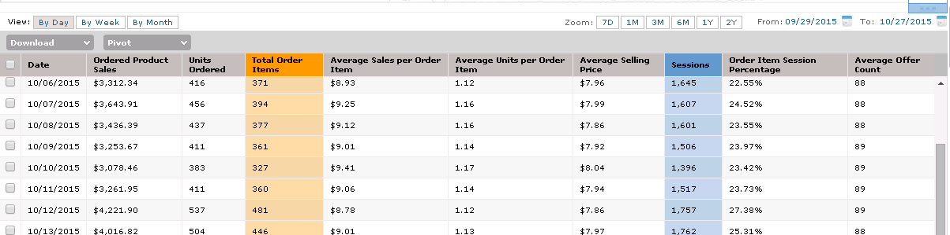
销售报表1
sales and traffic,店铺一天的销售情况，总单量

Slide 16
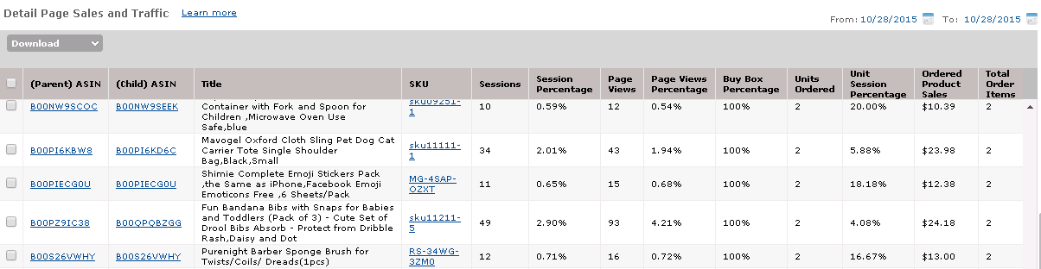
销售报表2
Detail page sales and traffice,单品一天的销售情况，订单转化率的高低非常重要，如果转化率持续几天低，我们需要检查产品内容页是不是出现问题了

Slide 17
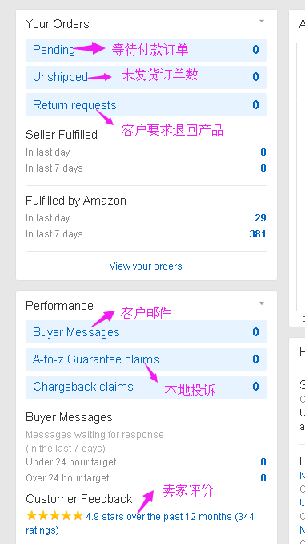
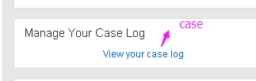
邮件，卖家中差评，case
邮件处理注意事项
1 ，首先了解客户的邮件内容，根据情况
向客户解释说明，并从客户的角度出发
给出合理的解决方案，一般情况下
建议部分退款或者退全款
2，回邮件过程中，注意语句通顺，
避免单词拼写错误，始终贯穿从客户角度
出发

Slide 18
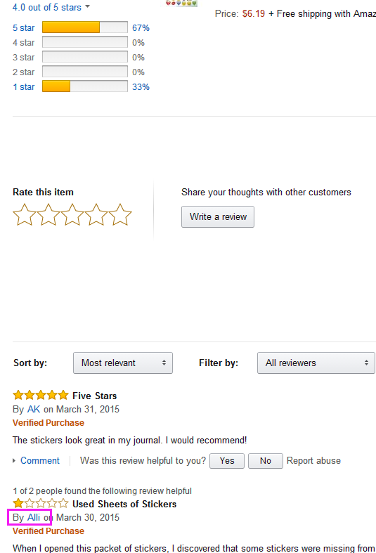
产品中差评
如果在产品页面看见有关于产品的中差评，可以根据客户留评价的时间，去manage order 那边筛选出来，然后用使用快捷方式看能不能找出该客户名字的订单，然后contact buyer ，根据客户留的评价给出客户解决方案或者说明缘由，然后委婉的询问能否帮忙移除中差评

Slide 19
配货与后台发货计划
这里的配货主要是为FBA 产品做发货计划，在监控FBA 库存数量的时候可以一起完成，依据销量对每个单品的库存进行监控，并及时做计划补货过去。
做配货计划的时候考虑 所发产品的重量 体积 运费成本，觉得可行的时候，依照做的配货计划去亚马逊的后台 做发货计划，并打印产品标签和地址标签
相关视频
卖家绩效： http://v.youku.com/v_show/id_XNzU4ODI2MTQ4.html
产品上架必填项的视频和注意事项 http://v.youku.com/v_show/id_XNzU4Njk3NDI4.html（商品信息质量要求）http://v.youku.com/v_show/id_XNzU4ODI0NTMy.html --这个视频主要针对的是服装，鞋，包，领带，珠宝等品类。
6.后台设置：http://v.youku.com/v_show/id_XNzU4NjgwOTY4.html
7.运费设置： http://v.youku.com/v_show/id_XNzU4NzMyOTE2.html
8.促销设置： http://v.youku.com/v_show/id_XNzU4ODE5Nzg0.html
9.批量上传：http://v.youku.com/v_show/id_XNzU4ODI0OTI0.html
FBA计划： http://v.youku.com/v_show/id_XNzU4Nzc2MjY0.html

Slide 20
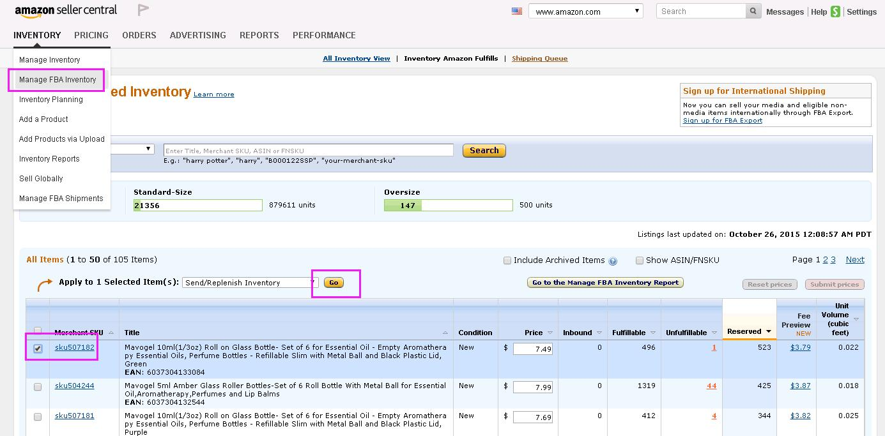
后台发货计划

Slide 21
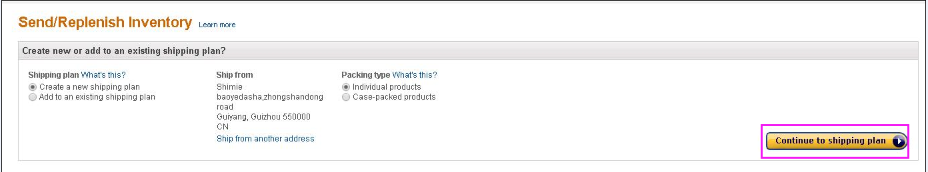
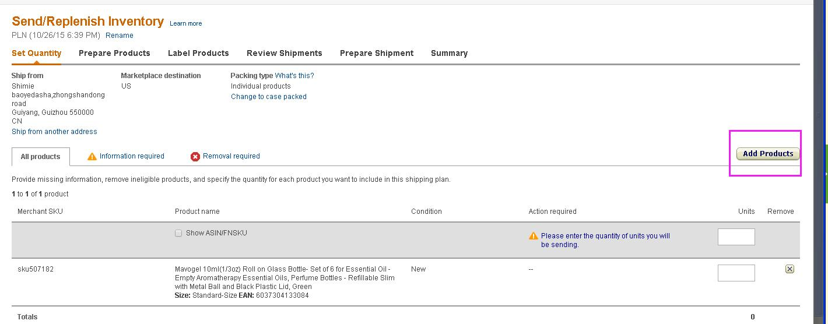
后台发货计划

Slide 22
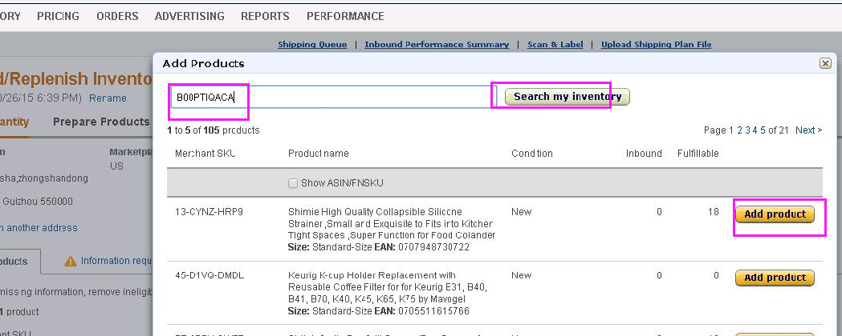
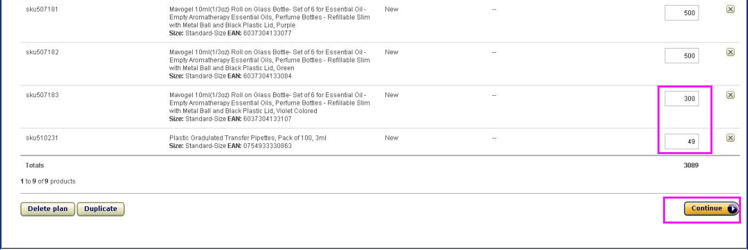
后台发货计划

Slide 23
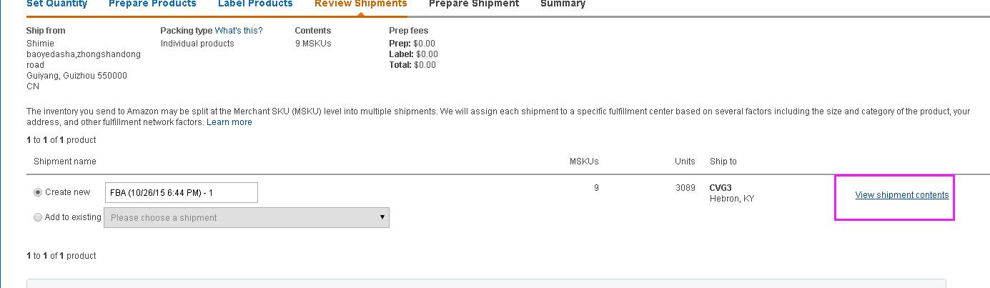
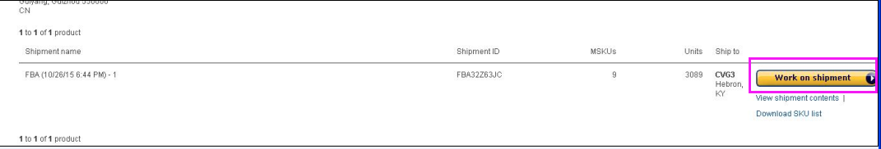
后台发货计划

Slide 24
